Slide 1
Web攻防 训练营
16进制绕过过滤触发XSS

Slide 2
课程内容
1. 16进制介绍
3. 双斜杠+16进制绕过
2. XSS挖掘
4. Payload触发XSS

Slide 3
16进制介绍
01

Slide 4
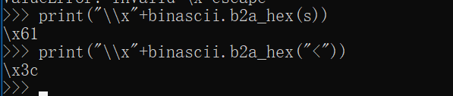
16进制介绍
十六进制转换有16进制每一位上可以是从小到大为0、1、2、3、4、5、6、7、8、9、A、B、C、D、E、F16个大小不同的数，即逢16进1，其中用A，B，C，D，E，F（字母不区分大小写）这六个字母来分别表示10，11，12，13，14，15。
使用python将字符转换为16进制类型。

Slide 5
XSS挖掘
02

Slide 6
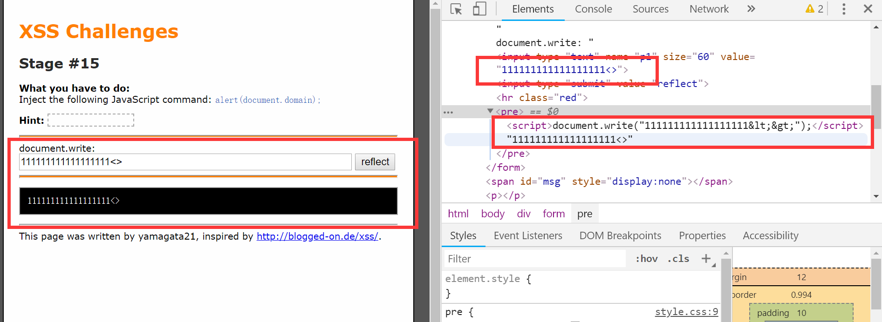
XSS挖掘
构造无害独一字符串，在响应在寻找该字符串。
返回Whois信息

Slide 7
双斜杠+16进制绕过
03

Slide 8
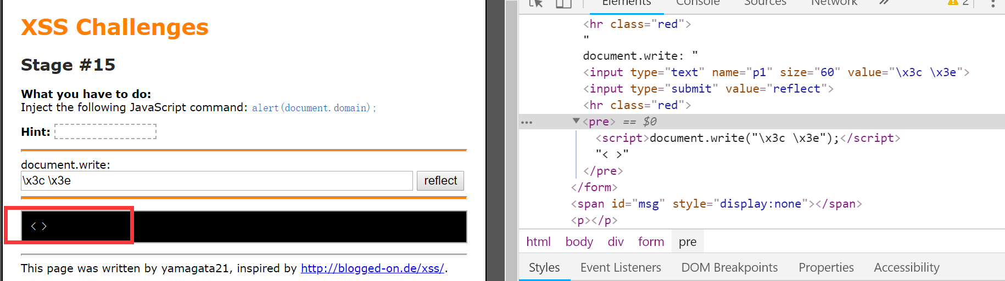
双斜杠+16进制绕过

Slide 9
Payload触发XSS
04

Slide 10
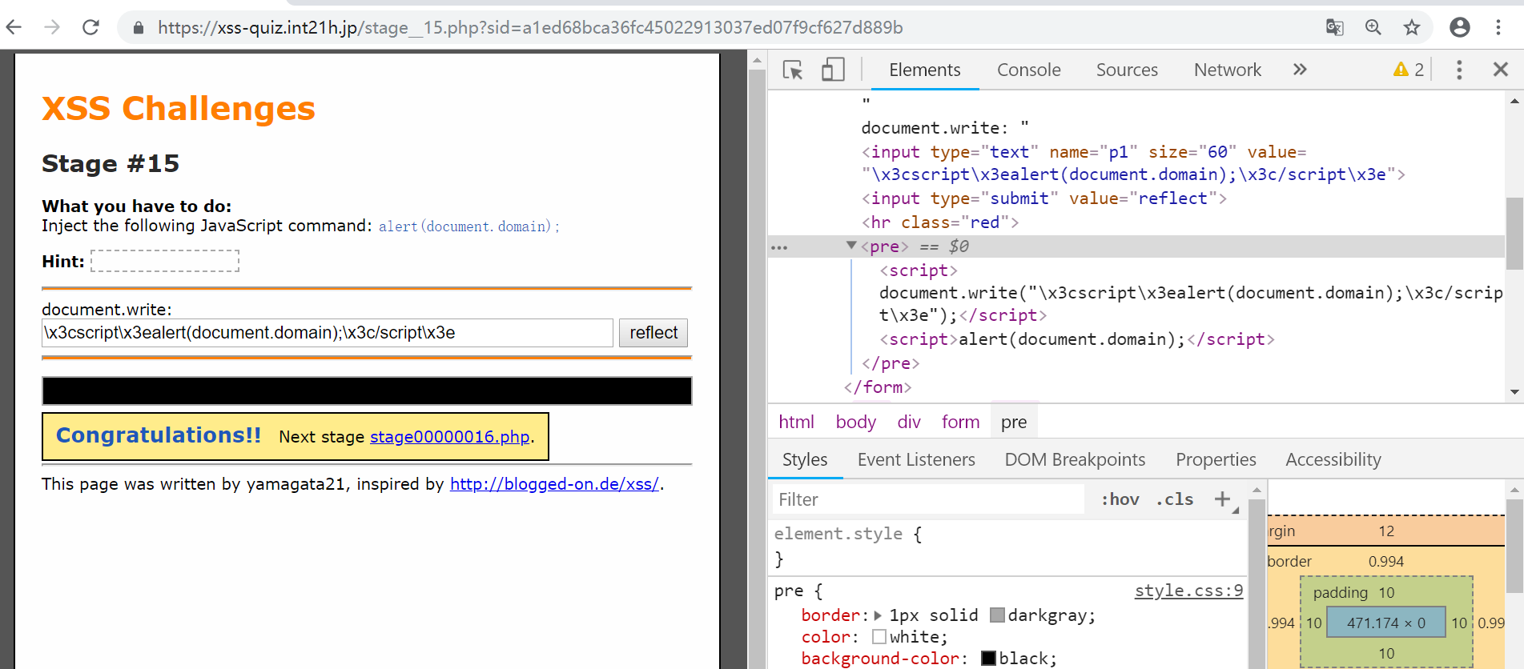
Payload触发XSS
Payload: \\x3cscript\\x3ealert(document.domain);\\x3c/script\\x3e

Slide 11
总结
1. 16进制介绍
3. 双斜杠+16进制绕过
2. XSS挖掘
4. Payload触发XSS

Slide 12
再见
欢迎关注 Web安全 训练营课程

